Slide 1

Lebensverhältnisse und rechtliche Stellung der Sklaven – dem Willen des Herren ausgeliefert?

Slide 2
Definition der Leitfrage
Wie versteht man “Auslieferung gegenüber dem Herrn”?
Auslieferung
-> Machtverhältnis
-> Vulnerabilität
-> Kontrolle
Rechte
Normen

Slide 3
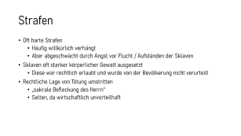
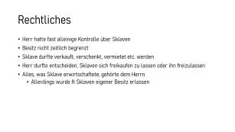
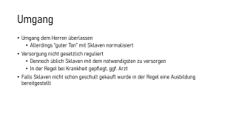
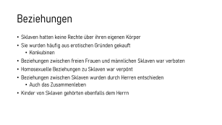
Kontext
Rechtliches
Beziehungen
Umgang
Strafen

Slide 4
Rechtliches
Herr hatte fast alleinige Kontrolle über Sklaven
Besitz nicht zeitlich begrenzt
Sklave durfte verkauft, verschenkt, vermietet etc. werden
Herr durfte entscheiden, Sklaven sich freikaufen zu lassen oder ihn freizulassen
Alles, was Sklave erwirtschaftete, gehörte dem Herrn
Allerdings wurde ft Sklaven eigener Besitz erlassen

Slide 5
Beziehungen
Sklaven hatten keine Rechte über ihren eigenen Körper
Sie wurden häufig aus erotischen Gründen gekauft
Konkubinen
Beziehungen zwischen freien Frauen und männlichen Sklaven war verboten
Homosexuelle Beziehungen zu Sklaven war verpönt
Beziehungen zwischen Sklaven wurden durch Herren entschieden
Auch das Zusammenleben
Kinder von Sklaven gehörten ebenfalls dem Herrn

Slide 6
Umgang
Umgang dem Herren überlassen
Allerdings “guter Ton” mit Sklaven normalisiert
Versorgung nicht gesetzlich reguliert
Dennoch üblich Sklaven mit dem notwendigsten zu versorgen
In der Regel bei Krankheit gepflegt, ggf. Arzt
Falls Sklaven nicht schon geschult gekauft wurde in der Regel eine Ausbildung bereitgestellt

Slide 7
Strafen
Oft harte Strafen
Häufig willkürlich verhängt
Aber abgeschwächt durch Angst vor Flucht / Aufständen der Sklaven
Sklaven oft starker körperlicher Gewalt ausgesetzt
Diese war rechtlich erlaubt und wurde von der Bevölkerung nicht verurteilt
Rechtliche Lage von Tötung umstritten
„sakrale Befleckung des Herrn“
Selten, da wirtschaftlich unvorteilhaft

Slide 8
Urteilsbildung
KONTRA | PRO
Gesellschaftlicher Konsens für recht humanen Umgang Freikauf der Sklaven möglich Sklaven konnten eigenen Reichtum nutzen, um sich selbst freizukaufen Eingriff des Staats Kriegsdienste Freilassung für besondere Leistungen | Gesetzlich hatte Herr alleinige Macht und Kontrolle über Sklaven Sklaven mussten harte Arbeit leisten und starben oft früh Herr hatte vollständige Kontrolle über Eigentum und Reichtum des Sklaven Musste Freilassung / Freikauf zustimmen Staat nahm sehr selten den Anspruch auf Eingriff Keine Instanz zur Kontrolle über den Umgang des Herrn mit seinem Sklaven Sklaven hatten kein Recht auf Klage

Slide 9
Fazit
Sklaven waren dem Willen ihres Herren fast uneingeschränkt ausgeliefert. Zwar war normativ ein gewisser guter Ton im Umgang mit Sklaven in der Gesellschaft etabliert, jedoch hatten die Sklaven keinerlei Rechte und ihr soziales Leben, ihre körperliche Gesundheit, ihre Besoldung und Arbeitsbedingungen waren vollständig von ihrem Besitzer abhängig.

